Slide 1


МУНИЦИПАЛЬНОЕ БЮДЖЕТНОЕ ОБЩЕОБРАЗОВАТЕЛЬНОЕ УЧРЕЖДЕНИЕ СРЕДНЯЯ ОБЩЕОБРАЗОВАТЕЛЬНАЯ ШКОЛА №1
Трансдициплинарный подход в формировании компетенций математической и финансовой грамотности
Сургут, 2022

Slide 2

Цель:
познакомить слушателей с различными типами заданий, средствами, методами и приемами по формированию математической и финансовой грамотности на занятиях, использовать приобретенные знания в своей практике.

Slide 3
Диагностический тест
https://onlinetestpad.com/dlqc4p57lnjni

Slide 4

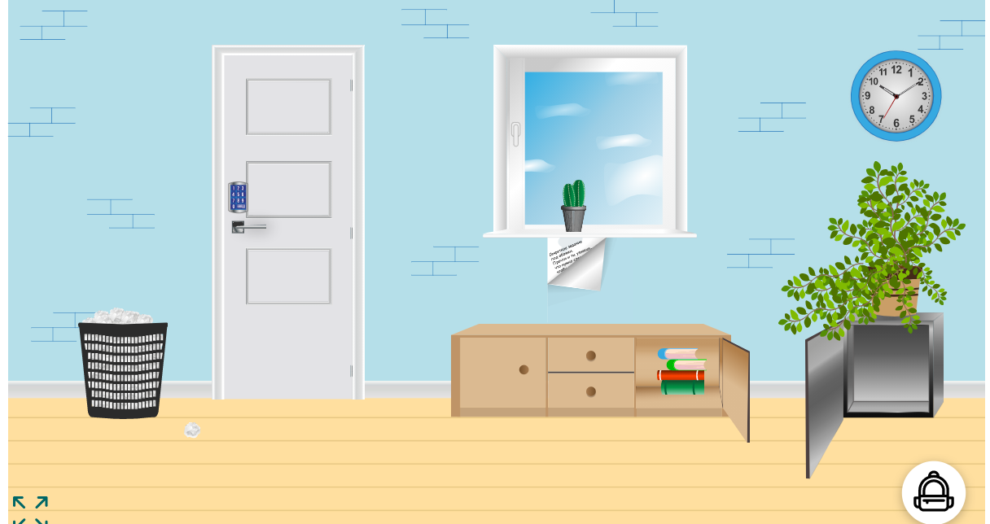
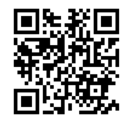
Использование образовательного сервиса «Learnis» для формирования математической и финансовой грамотности
(1-6 классы)

Slide 5
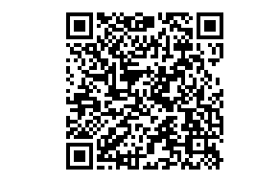
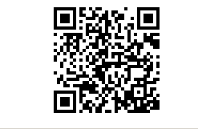
Сборник заданий для 1-4 классов
Сборник заданий
для 5-9 классов

Slide 6
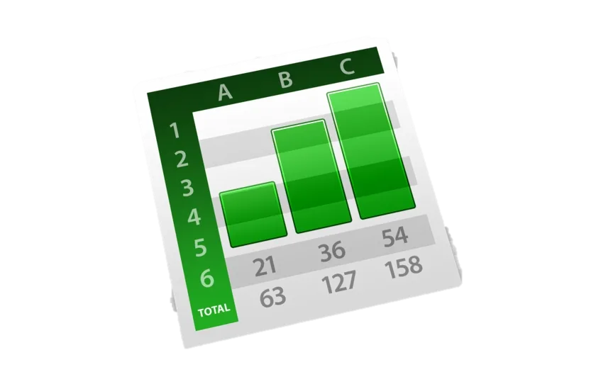
Использование электронных таблиц при решении задач по финансовой грамотности
(7-11 классы)

Slide 7
Microsoft Excel
Табличный процессор, который позволяет:
создавать электронные таблицы и автоматизировать обработку данных;
выполнять различные экономические, бухгалтерские расчеты;
строить диаграммы, проводить экономический анализ, моделировать и оптимизировать решение хозяйственных жизненных ситуаций;
выполнять расчет издержек и прибыли;
проводить анализ доходности.

Slide 8
Задача №1
Семья Владимира, с целью экономии денег, начала вести учет доходов и расходов с помощью таблицы.
За полгода ведения учета определились основные статьи семейных доходов и расходов. Заработная палата родителей: у папы оклад равен 75 000 рублей, а у мамы оклад – 45 000 рублей. Пенсия у дедушки составляет 22 000 рублей.
Коммунальные платежи – 14 300 рублей, расходы на обеды на работе и в школе – 10 500 рублей, питание дома – 27 500 рублей, проезд в общественном транспорте – 2800 рублей, бытовые расходы 6200 рублей, развлечения и отдых – 14 700 рублей, эксплуатация автомобиля – 8300 рублей, оплата сотовой связи и интернета – 2000 рублей.
Заполните таблицу ближайшего месяца расходов и доходов семьи Владимира.
Статьи дохода | Руб. | Статьи расхода | Руб.
…
Итого

Slide 9
Задача №2
Банк Б предлагает Виктору открыть вклад на 500 000 рублей под 6% годовых сроком на один год. Сколько заработает Виктор на процентах за год?
Ставка | 6%
Ежемесячный доход
 | Сумма
1
2
3
4
5
6
…
12
Итого

Slide 10
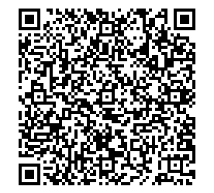
Сборник заданий для 10-11 классов

Slide 11
Банк заданий http://school1.admsurgut.ru/metodicheskaya-deyatelnost

Slide 12

Компетенции
Учебно-познавательная компетенция
Ценностно-смысловая компетенция
Общекультурная компетенция
Информационная компетенция
Коммуникативная компетенция
Социально-трудовая компетенция
Личностная (самосовершенствование) компетенция

